Slide 1
Как выглядит духовно здоровое христианское ученичество? Признаки здоровой духовной жизни What does a healthy disciple look like? Signs of healthy living
Автор Дэвид Бэтти By Dave Batty

Slide 2
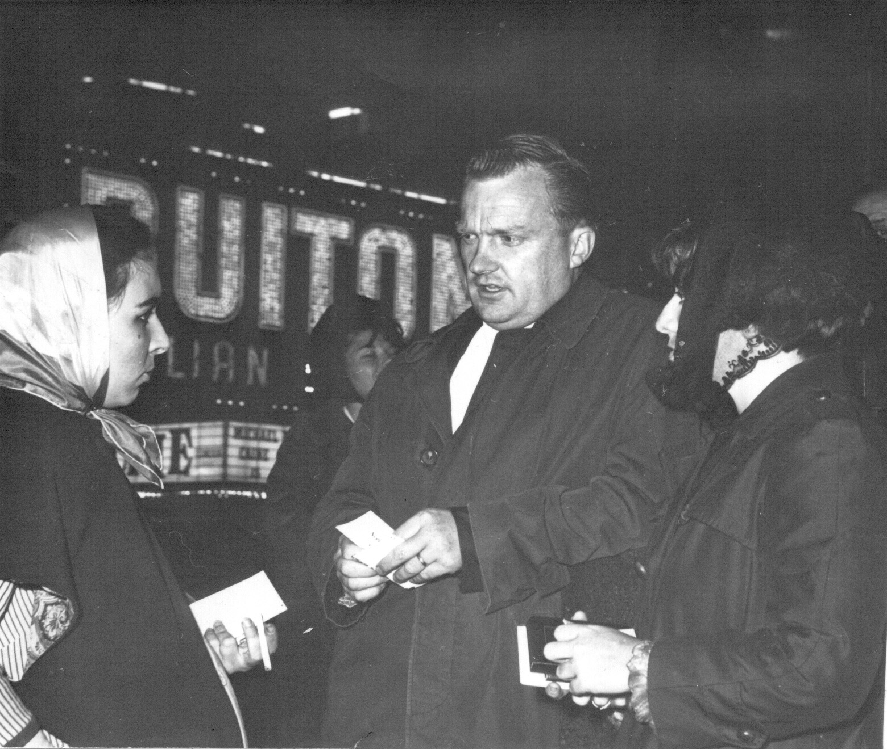
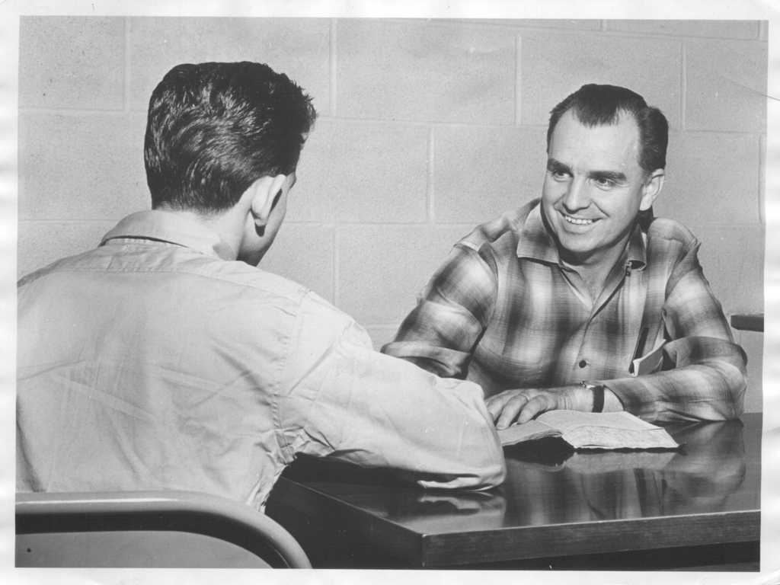
Первые неудачи в обретении наркоманами свободы от зависимости. Early failures in seeing drug addicts find freedom from addiction.
Они осознавали значимость как благовестия, так и ученичества
They realized the need for both evangelism and discipleship

Slide 3
Спасение не превращает вас автоматически и мгновенно в духовно здорового последователя Христа Salvation does not automatically or instantly turn you into a healthy Christian disciple.
неблагополучный грешник + спасение
= неблагополучный христианин Dysfunctional sinner + Salvation = Dysfunctional Christian
Как стать духовно здоровым христианином? How does one become a healthy Christian?
Христианское ученичество! Christian discipleship!

Slide 4
Занятия ГЗНХ и ИЗНХ The GSNC and PSNC classes
Разработаны с целью обеспечить студентам основное понимание, что значит следовать за Христом. Designed to provide students with a basic understanding of what it means to follow Jesus.
Материал каждого занятия предоставляет студентам возможность применить библейские учения в своей повседневной жизни. Each lesson provides opportunity for student to apply these Biblical teachings in their daily living.
Разработаны с целью помочь начать двигаться по пути к зрелости – зрелости в определении Бога Designed to get them started on the path to maturity—as God defines maturity.

Slide 5
Как достигнуть полного потенциала в жизни, которой Бог желает для тебя? How do you reach the full potential in life that God desires for you?
Иерем., 29:11
«Ибо только Я знаю намерения, какие имею о вас, говорит Господь, намерения во благо, а не на зло, чтобы дать вам будущность и надежду».
Jeremiah 29:11 NIV
“For I know the plans I have for you,” declares the Lord, “plans to prosper you and not to harm you, plans to give you hope and a future.”
Какие планы Бог приготовил конкретно для тебя? What are the plans that God has for you specifically?

Slide 6
Успех не всегда то, что ты видишь Success is not always what you see

Slide 7
Как достигнуть полного потенциала в жизни, которой Бог желает для тебя? How do you reach the full potential in life that God desires for you?
Иисус использовал притчу о сеятеле
Матф., 13:23
«Посеянное же на доброй земле означает слышащего слово и разумеющего, который и бывает плодоносен, так что иной приносит плод во сто крат, иной в шестьдесят, а иной в тридцать.»
Jesus from the Parable of the Sower
Matthew 13:23 NIV
But the one who received the seed that fell on good soil is the man who hears the word and understands it. He produces a crop, yielding a hundred, sixty or thirty times what was sown.
Какой будет ваша жизнь, если вы принесете плода во сто крат? What would your life look like if you were producing a “hundred times” what was sown?

Slide 8
На что смотрит Бог, чтобы определить, является ли Его последователь духовно здоровым? What does God look for to determine if a person is a healthy disciple?
Псалом, 1:1-3 «Блажен муж, который не ходит на совет нечестивых и не стоит на пути грешных, и не сидит в собрании развратителей; но в законе Господа воля его, и о законе Его размышляет он день и ночь! И будет он как дерево, посаженное при потоках вод, который приносит плод свой во время свое, и лист которого не вянет; и во всем, что он ни сделает, успеет». What does the Bible say?
Psalm 1:1-3 NIV
Blessed is the man who does not walk in the counsel of the wicked or stand in the way of sinners or sit in the seat of mockers. ² But his delight is in the law of the Lord, and on his law he meditates day and night. ³ He is like a tree planted by streams of water, which yields its fruit in season and whose leaf does not wither. Whatever he does prospers.

Slide 9
Любовь есть основание для духовного возрастания и зрелости Love is the foundation for growth and maturity
1 Коринфянам 13:1-3 1 Corinthians 13:1-3
Содержание данных стихов ясно без каких-либо сомнений:
Если любовь не является частью вашей жизни, то все ваши достижения, какими бы великими они ни были – впустую.
The message of these verses is clear beyond any doubt: If love is not a part of your life then all your achievements, no matter how dramatic, are all empty achievements.

Slide 10
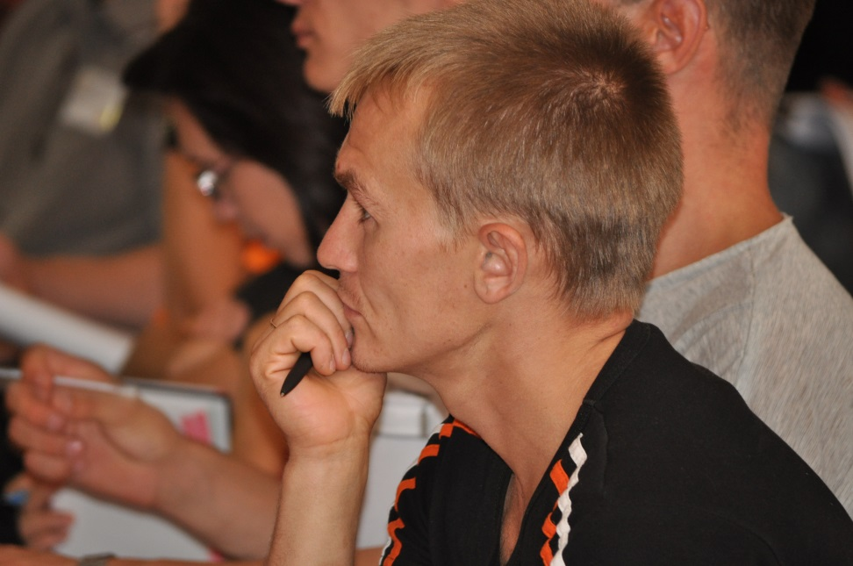
Как измерить степень духовного роста новообращенного христианина? How do you measure the progress of a new Christian’s growth? Как понять, находится ли человек на пути здорового духовного роста? How do you know if this person is on a path to healthy spiritual growth?

Slide 12
Стадии жизни Stages of Life / Indicators of Maturity
1. СТАДИЯ МЛАДЕНЧЕСТВА ОТ РОЖДЕНИЯ ДО 3 ЛЕТ The Infant Stage Birth to 3
2. СТАДИЯ ДЕТСТВА ОТ 4 ДО 12 ЛЕТ The Child Stage Age 4 - 12
3. СТАДИЯ ВЗРОСЛОГО ОТ 13 ЛЕТ ДО РОЖДЕНИЯ 1-го РЕБЕНКА The Adult Stage Age 13 – to birth of 1st child
4. СТАДИЯ РОДИТЕЛЯ ОТ РОЖДЕНИЯ 1-го РЕБЕНКА ДО МОМЕНТА, КОГДА ПОСЛЕДНИЙ РЕБЕНОК СТАНОВИТСЯ ВЗРОСЛЫМ The Parent Stage Birth of 1st child until youngest child has become an adult
5. СТАДИЯ СТАРЦА ОТ МОМЕНТА, КОГДА ПОСЛЕДНИЙ РЕБЕНОК СТАНОВИТСЯ ВЗРОСЛЫМ The Elder Stage Beginning when youngest child has become an adult

Slide 13
Личные задачи не являются путем к духовному здоровью. Personal Tasks are not a self help path to health.
Как я усваиваю эти личные задачи в качестве последователя Иисуса Христа? How do I master these personal tasks as a healthy disciple of God?
Как "следовать за Иисусом" в каждой из этих сфер моей жизни? How do I “follow Jesus” in each of these areas of my life?
Какой путь указывает мне Господь, чтобы я мог достичь зрелости в этих сферах моей жизни?
What is God’s path for me to master each of these areas in my life?

Slide 14
1. СТАДИЯ МЛАДЕНЧЕСТВА ОТ РОЖДЕНИЯ ДО 3 ЛЕТ Infant Stage: Birth through 3 yrs.
ОСНОВНАЯ ЗАДАЧА: Научиться получать. Primary Task: Learning to Receive
ОСНОВНАЯ ПРОБЛЕМА КАК РЕЗУЛЬТАТ в жизни взрослых, если эта задача не выполнена: неустойчивые или бурные отношения. Primary Resulting Problem if personal task is not completed: Weak or stormy relationships
(Это то, что вы увидите в их взрослой жизни, если они не смогли освоить личных задач на данном этапе.) (This is what you will see in their adult life if they have failed to master the personal tasks at this stage.)

Slide 15
СТАДИЯ МЛАДЕНЧЕСТВА ОТ РОЖДЕНИЯ ДО 3 ЛЕТ Infant Stage: Birth through 3 yrs.
ЛИЧНЫЕ ЗАДАЧИ
1. Живет в радости: Расширяет способности радоваться, учится тому, что радость, это нормальное состояние, и созидает силу радости.
2. Развивает доверие.
3. Учиться получать.
4. Начинает организовывать себя в человека через отношения.
5. Учится возвращаться к радости после каждой негативной эмоции.
ЗАДАЧИ СЕМЬИ И ОБЩИНЫ
Родители наслаждаются тем, что у них есть младенец чудесный и уникальный.
Родители созидают сильные, полные любви узы с младенцем – узы безусловной любви.
Предоставляют заботу, которая отвечает на нужды младенца, при этом младенец не просит о восполнении своих нужд.
Открывают настоящие черты уникального предназначения младенца, через внимательное отношение к поведению ребенка и его характеру.
Обеспечивают достаточно защиты и общения во время трудностей, чтобы младенец мог вернуться к радости после любого другого чувства
КОГДА ЗАДАЧИ НЕ ВЫПОЛНЕНЫ
Слабое осознание себя; страх и холодность, в отношениях с другими доминирование.
С трудом сближается с другими- что часто ведет к манипуляциям, эгоизму, изолированности или неудовлетворенности самим собой.
Одиночка, необщителен, замкнут, неотзывчив
Не способен регулировать чувства
Имеет неконтролируемые вспышки эмоций, чрезмерно волнуется и впадает в депрессии. Избегает общения или замыкается при некоторых проявлениях чувств.

Slide 16
1. Infant Stage: Birth through 3 yrs.

Slide 17
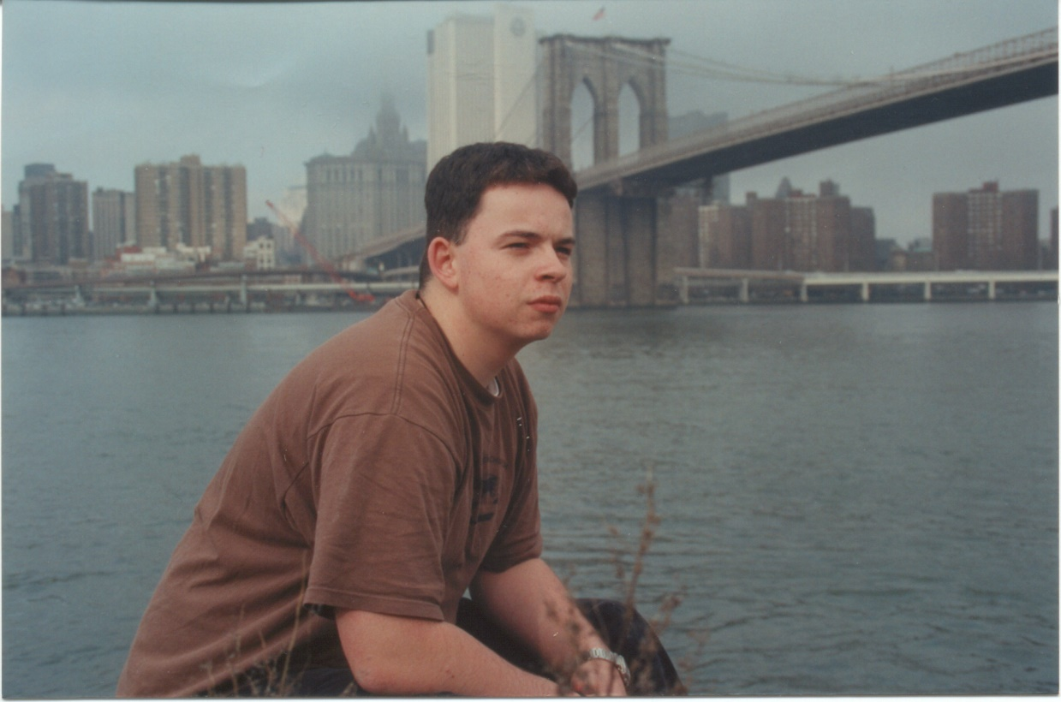
Личная Оценка Personal Assessment
Страница 5 Page 5

Slide 18
Кого можно назвать великолепным примером жизни в радости каждый день? Who is an excellent example of living in joy on a daily basis?

Slide 19
личные задачи Personal Tasks
Индивидуальное задание № 1 Personal Task #1 | Стихи Библии Bible Verses | Шаги, предпринимаемые Action Steps
Живет в радости Lives in joy Расширяет способности радоваться Expands capacity for joy учится тому, что радость, это нормальное состояние Learns that joy is one’s normal state. созидает силу радости Builds joy strength. | 1-е Фессалоникийцам 5:16 1 Thessalonians 5:16 Неемия 8:10 Nehemiah 8:10 Псалтирь 117:24 Psalm 118:24 От Луки 10:20 Luke 10:20 От Иоанна 15:11 John 15:11 От Иоанна 16:24 John 16:24 К Римлянам 15:13 Romans 15:13 2-е Коринфянам 7:4 2 Corinthians 7:4 | После того как проснетесь утром, проговаривайте себе Псалом 117: 24. Wake up in the morning and quote Psalm 118:24 to myself. Подумайте, о чем вы можете поблагодарить Бога сегодня, чему вы можете порадоваться. Look for things today that I can be thankful for and rejoice in them. Примите решение радоваться той работе, которую вам предстоит выполнить сегодня. Choose to be joyful as I do the work that I must do today.

Slide 20
личные задачи Personal Tasks
Индивидуальное задание #2 Personal Task #2 | Стихи Библии Bible Verses | Шаги, предпринимаемые Action Steps
Вырабатывает доверие Develops trust | Притчи 3:5-6 Proverbs 3:5-6 Псалтирь 142:8 Psalm 143:8 Псалтирь 39:4 Psalm 40:4 Притчи 11:28 Proverbs 11:28 1 Corinthians 13:7 1-е Коринфянам 13:7 Притчи 28:26 Proverbs 28:26 От Матфея 25:21 Matthew 25:21 | Могу ли я сегодня довериться всем своим сердцем Господу? How can I trust in the Lord with all my heart today? Как моя любовь к этому человеку связана с моей способностью доверять ему? How does my love for this person relate to my ability to trust this person? Что сделал мне этот человек, что не мешает мне доверять ему сегодня? What has this person done to cause me to not trust them?

Slide 21
Индивидуальное задание #5 Учится возвращаться к радости после каждой негативной эмоции. Personal Task 5 Learns how to return to joy from every unpleasant emotion
Гнев Anger
Страх Fear
Печаль Sadness
Отвращение Disgust
Стыд Shame
Отчаяние Despair
Депрессия Depression
Зависть Jealousy
Волнения Worry

Slide 22
личные задачи Personal Tasks
Индивидуальное задание #5 Personal Task #5 | Стихи Библии Bible Verses | Шаги, предпринимаемые Action Steps
Учится возвращаться к радости после каждой негативной эмоции. Learns how to return to joy from every unpleasant emotion. | 1-е Фессалоникийцам 5:16 1 Thessalonians 5:16 Неемия 8:10 Nehemiah 8:10 Псалтирь 117:24 Psalm 118:24 2-е Коринфянам 12:7-11 2 Corinth. 12:7-11 Иакова 1:2-5 James 1:2-5 4-я Царств 18:5 2 Kings 18:5 От Иоанна 16:21-22 John 16:21-22 Псалтирь 102:19 Psalm 103:19 К Римлянам 8:28 Romans 8:28 | Как я могу сегодня применить каждый из этих стихов в своей жизни? How can I apply each of these verses in my life today? Иак., 1:2, говорит, что мне необходимо встречать каждодневные проблемы лицом к лицу. Какую проблему я должен встретить сегодня, вместо того чтобы игнорировать или бежать от нее? James 1:2 says I need to face the problems in my life. What problem do I need to face today instead of ignoring it or running from it? Как я могу вернуться к радости из: Гнева/Депрессии/Страха? How will I return to joy from: Anger/Depression/Fear

Slide 23
СТАДИЯ МЛАДЕНЧЕСТВА ОТ РОЖДЕНИЯ ДО 3 ЛЕТ
ЛИЧНЫЕ ЗАДАЧИ
1. Живет в радости: Расширяет способности радоваться, учится тому, что радость, это нормальное состояние, и созидает силу радости.
2. Развивает доверие.
3. Учиться получать.
4. Начинает организовывать себя в человека через отношения.
5. Учится возвращаться к радости после каждой негативной эмоции.
В возрасте 3 человек имеет потенциал, чтобы освоить все эти задачи и быть зрелым, здоровый человеком.
Вы можете идти по жизни никогда не освоив некоторые из этих личных задач.
Вы можете начать сегодня осваивать любую из этих задач.

Slide 24
Infant Stage: Birth through 3 yrs.
By age 3 a person has the potential to master all these tasks—to be a mature, healthy person.
You can go through life never mastering some of these personal tasks.
You can begin today to master any one of these tasks.

Slide 25
СТАДИЯ МЛАДЕНЧЕСТВА ОТ РОЖДЕНИЯ ДО 3 ЛЕТ
ЛИЧНЫЕ ЗАДАЧИ
1. Живет в радости: Расширяет способности радоваться, учится тому, что радость, это нормальное состояние, и созидает силу радости.
2. Развивает доверие.
3. Учиться получать.
4. Начинает организовывать себя в человека через отношения.
5. Учится возвращаться к радости после каждой негативной эмоции.
КОГДА ЗАДАЧИ НЕ ВЫПОЛНЕНЫ
Слабое осознание себя; страх и холодность, в отношениях с другими доминирование.
С трудом сближается с другими- что часто ведет к манипуляциям, эгоизму, изолированности или неудовлетворенности самим собой.
Одиночка, необщителен, замкнут, неотзывчив
Не способен регулировать чувства
Имеет неконтролируемые вспышки эмоций, чрезмерно волнуется и впадает в депрессии. Избегает общения или замыкается при некоторых проявлениях чувств.
e
ЗАДАЧИ СЕМЬИ И ОБЩИНЫ
Родители наслаждаются тем, что у них есть младенец чудесный и уникальный.
Родители созидают сильные, полные любви узы с младенцем – узы безусловной любви.
Предоставляют заботу, которая отвечает на нужды младенца, при этом младенец не просит о восполнении своих нужд.
Открывают настоящие черты уникального предназначения младенца, через внимательное отношение к поведению ребенка и его характеру.
Обеспечивают достаточно защиты и общения во время трудностей, чтобы младенец мог вернуться к радости после любого другого чувства

Slide 26
1. Infant Stage: Birth through 3 yrs.

Slide 27
2. СТАДИЯ ДЕТСТВА: ОТ 4 ДО 12 ЛЕТ Child Stage: age 4-12 yrs.
ОСНОВНАЯ ЗАДАЧА: Забота о себе Primary Task: Taking care of self
ОСНОВНАЯ ПРОБЛЕМА КАК РЕЗУЛЬТАТ в жизни взрослых, если эта задача не выполнены – Не умение брать ответственность на себя. (Это то, что вы увидите в их взрослой жизни, если они не смогли освоить личных задач на данном этапе.)
Primary Resulting Problem if personal task is not completed: Not taking responsibility for self (This is what you will see in their adult life if they have failed to master the personal tasks at this stage.)

Slide 28
СТАДИЯ ДЕТСТВА: ОТ 4 ДО 12 ЛЕТ
ЛИЧНЫЕ ЗАДАЧИ | ЗАДАЧИ СЕМЬИ И ОБЩИНЫ | КОГДА ЗАДАЧИ НЕ ВЫПОЛНЕНЫ
1. Спрашивает о том, что ему нужно – может сказать, что он чувствует и думает. | Учат и позволяют ребенку, как следует выразить свои нужды | Испытывает постоянное разочарование и отчаяние, из-за не восполненных нужд; часто пассивно-агрессивен.
2. Узнает, что приносит личное удовлетворение | Помогают ребенку оценить последствия собственных действий, и понять, что удовлетворяет ее или его. | Зависим от обжорства, наркотиков, секса, денег или власти, в отчаянной попытке найти удовлетворение.
3. Развивает терпение, чтобы трудиться, даже если это тяжело | Призывают и ободряют ребенка выполнять трудные задачи, которые, как ему кажется, он не выполнит. | Переживает неудачи, остается замкнутым и независимым, поглощен комфортом и фантазиями жизни.
4. Открывает личные способности и таланты | Обеспечивают возможность развить в ребенке уникальные способности и интересы. | Заполняет жизнь непродуктивной деятельностью, несмотря на способности, данные Богом.
5. Знает себя и берет ответственность на себя, за то, чтобы другие его поняли | Направляют ребенка, помогая ему раскрыть уникальные черты своего сердца. | Не может по настоящему осознать себя, подвержен внешнему влиянию, извращающему истинное предназначение.
6. Понимает, как он или она вписывается в историю, а так же и в «большую картину жизни». | Учат ребенка семье и истории, также истории семьи Божьей. | Чувствует себя отстраненным от истории и не способен защитить себя от прошлой семейной лжи или дисфункций.

Slide 29
2. Child Stage: Age 4 - 12 yrs.

Slide 30
личные задачи Personal Tasks
Индивидуальное задание #2 Personal Task #2 | Стихи Библии Bible Verses | Шаги, предпринимаемые Action Steps
Узнает, что приносит личное удовлетворение Learns what brings personal satisfaction.

Slide 31
Вопросы для обсуждения Questions for discussion

Slide 32
Контактная информация
Global Teen Challenge
www.GlobalTC.org
www.iTeenChallenge.org
706-576-6555

